Slide 1

YAŞAR DOĞU SPOR BİLİMLERİ FAKÜLTESİ
REKREASYON
ANE-448 DAĞCILIK EĞİTİMİ
Dr. Öğretim Üyesi Yener AKSOY

Slide 2

DÜĞÜMLER
ANE-448 DAĞCILIK EĞİTİMİ
Hafta-9

Slide 3
DÜĞÜMLER

Slide 4
Düğümler
Düğümler, ipi çok sayıda özel amaç için kullanılmasını sağlar.
Kendinizi ipe bağlamanıza, dağa bağlamanıza, iki ipi iniş için birbirine bağlamanıza, ipe tırmanmak için ip ve perlonlar kullanmanıza ve bunlar gibi daha birçok işlevin yerine getirilmesine yardımcı olur.
Tek ipteki düğümlerin ipi zayıflatmasını karşılaştırılması aşağıdaki gibidir.
Düğüm yoksa % 100
Çifte balıkçı % 65 – 70
Bulin düğümü % 70 – 75
Perlon düğümü % 60 – 70
Sekizli düğümü % 75 – 80
Tam kazık bağı % 60 – 65
Balıkçı düğümü % 60 – 65
Kördüğüm % 60 – 65

Slide 5
Düğüm çeşitleri
Düğümler yapılarına ve çalışma sistemine göre ikiye ayrılırlar.
1. Kördüğüm
2. Camadan
3. Çift Balıkçı
4. Sekizli
5. Açık Sekizli
6. Tam kazık
7. Yarım kazık
8. Bulin
9. İp ortası (Alpine Butterfly)
10. Prusik
11. Perlon bant

Slide 6
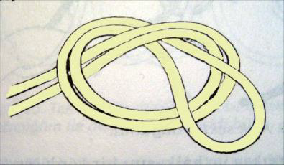
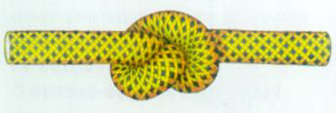

Kördüğüm
Kördüğüm halkası, genellikle prusikle tırmanış için ayak bağı yapmak veya çift kat ip veya perlondan bir halka elde etmek için atılır.
Camadan düğümü
Çok amaçlı kullanılan camadan bağı, genellikle sarılan bir dağ ipini bağlamakta kullanılır.
Emniyetsiz düğüm olduğundan hayati öneme sahip yerlerde kullanılmaz. Hayati öneme sahip yerlerde kullanılması gerekli ise, düğüm sonu iplerinin ana ipe tek veya çift balıkçı düğümüyle bağlanması tavsiye edilmektedir.

Slide 7
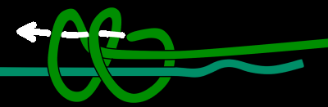
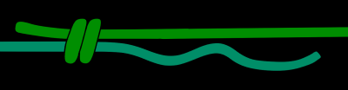
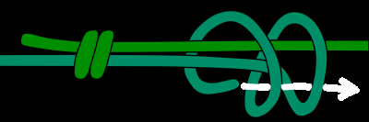
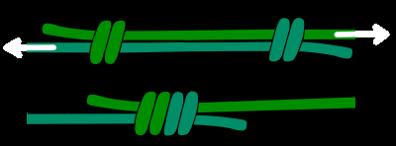
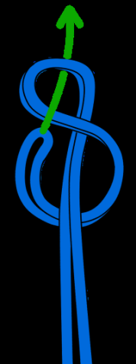
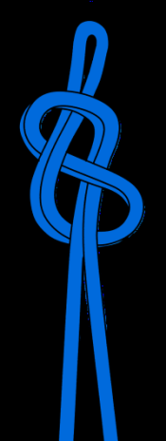
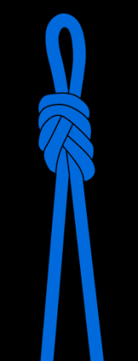
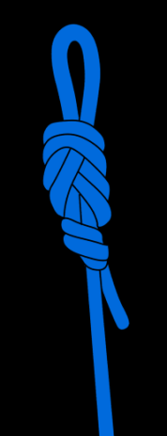
Çift balıkçı düğümü
Çifte balıkçı düğümü, ip inişi yapılmadan önce, iki ayrı ipi birbirine bağlamak için kullanılan en güvenli ve tavsiye edilecek düğümdür.
Sekizli düğümü
Sekizli düğümü, ağırlık bindikten sonra istenildiğinde kolayca çözülebilecek kuvvetli bir düğümdür.

Slide 8
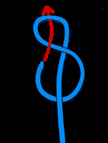
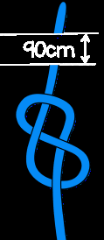
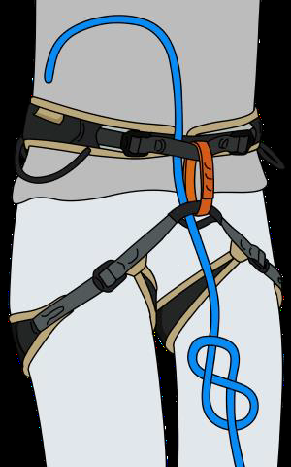
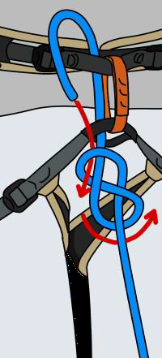
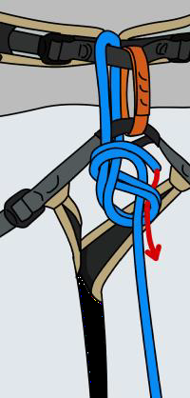
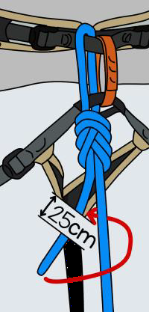
Açık sekizli düğümü
Açık sekizli düğümü, ipin tek ucu ile bir emniyet kemerine bağlanmak için mükemmel bir düğümdür. Kalan ip artığı kördüğüm ile sabitlenmelidir. Bu düğüm, bir ipi emniyet noktasına sabitlenmek için de kullanılır.

Slide 9
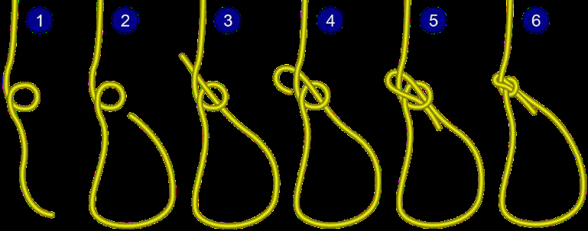
Bulin düğümü
Bu düğüm, tırmanış ipinin ucunda, bir ağaç veya diğer bir sabit noktaya bağlanabilecek kaymayan bir ip halkası yaratır. İpin başta kalan artığı, halkanın iç kısmına bakmalıdır; eğer bu ip halkanın dışında kalırsa düğüm zayıf olur. İp artığını kördüğümle sabitleyin.

Slide 10
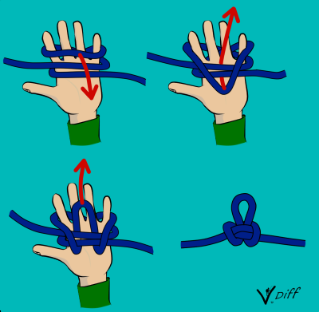
İp ortası düğümü (Alpine Butterfly)
Kelebek düğümü faydalı bir özelliği, ipin her iki tarafından veya halkasından da çekilmesine dayanıp, açılmamasıdır. Bu düğüm, halkasından bir kilitli karabina ile birleştirilir.

Slide 11
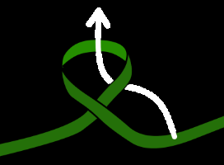
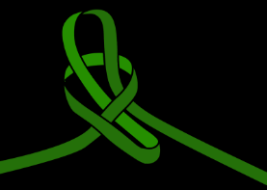
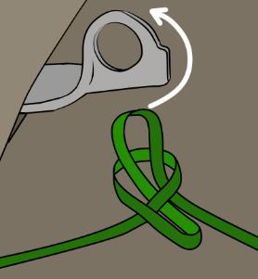
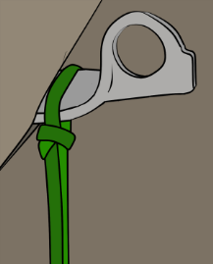
Kravat düğümü (üzengi düğümü)
Kravat düğümü, yarısına kadar çakılmış kaya ve buz sikkelerini yarıdan bağlamak amacı ile kullanılan basit düğümdür.

Slide 12
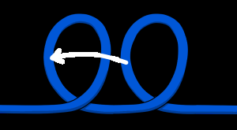
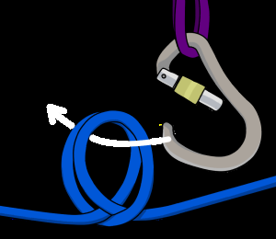
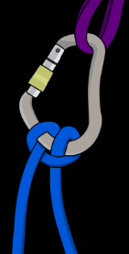
Tam kazık düğümü
Tam kazık bağı, sabit bir emniyete bağlı bir karabinaya hızla bağlanmak için kullanılır. Tam kazık kullanıldığında, emniyetçi emniyetten çıkmadan emniyet noktası ile kendisi arasındaki mesafeyi kolayca ayarlayabilir.

Slide 13
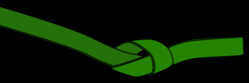
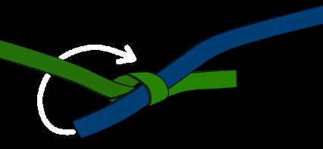
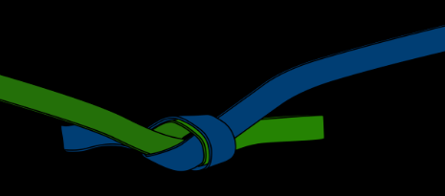
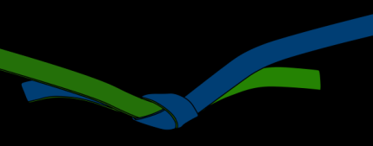
Perlon düğümü
Perlon düğümü, uzun bir perlon bandı bir ekspres bant veya halka oluşturulmakta kullanılır. Düğümden çıkan uçların 6 cm olduğundan emin olmalısınız.

Slide 14
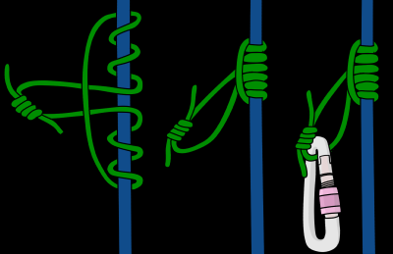
Prusik düğümü
Prusik düğümü, yardımcı ip kullanılarak ana ipin çevresinde birkaç kere sarılarak atılır ve kullanılır hale gelir.
Bu düğüm genellikle bir halka haline getirilen 5 veya 7 mm. Yardımcı ipin, ana ipe iki veya üç kez dolanması ile atılmaktadır. İp donup buzlanmış veya yük ağırsa, birkaç kez daha dolamak tutuşu arttırır.
Kullanılan yardımcı ip, tırmanış ipinden daha küçük çaplı olmalıdır; çap farkı arttıkça tutma da artacaktır.
Bu düğüm yardımı ile tırmanış ipine iki ip halkası tutturulur ise, ipte tırmanarak yükselebilirsiniz. Prusik düğümü, kurtarmalarda insan indirmek ve çekmekte faydalıdır.

Slide 15
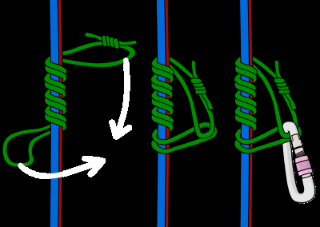
Fransız Prusiği (Autoblock)
Bağlanması ve çözmesi kolaydır. Yük altında serbest bırakılabilir.
Yükselirken kullanıldığında kayma eğilimi göstermesi dezavantajıdır.
En iyi iniş yaparken kullanılır.

Slide 16
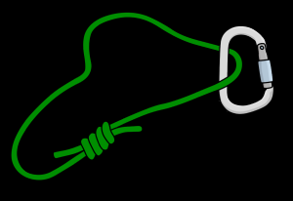
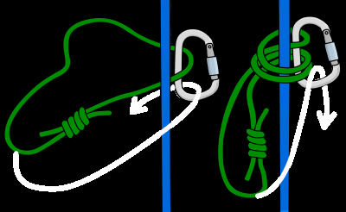
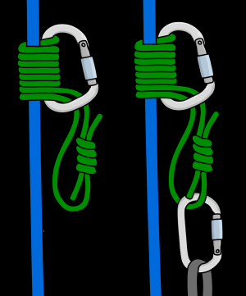
Bachmann düğümü / Fransız prusiği
Bu düğüm de prusik düğümü ile aynı amaçla kullanılır. Fransız prusiği bir karabina çevresinden ipe dolandığı için, gevşeme ve kayma işini bir prusik düğümünden çok daha kolay hale getirir. Dikey kurtarma sırasında yaralı bir dağcıyı indirir iken çok faydalı olabilir.

Slide 17
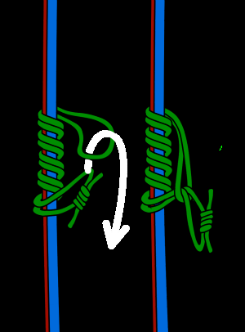
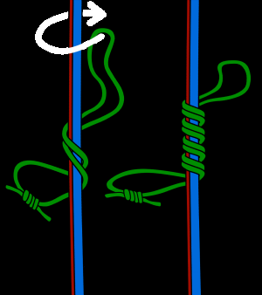
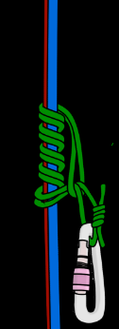
Klemheist sıkıştırma düğümü
Klemheist düğümü, prusik düğümüne bir diğer seçenektir ve avantajı da yardımcı ip yerine, perlon bant ile yapılabilmesidir.
İp veya perlon bant ana ipin çevresine sarmal şekilde sarılır ve sonra da en üstte kalan başlangıç halkasının içinden geçirilir.
Bağlanmış bu bağ gevşeme, kaydırma ve sıkıştırma bakımından daha üstündür. Bu bağ, ayrıca bir karabinanın çevresinden bağlanarak iyi bir tutunma da sağlar.

Slide 18
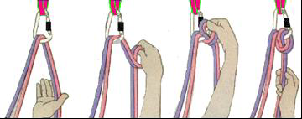
Yarım kazık / İtalyan düğümü
Yarım kazık bağı, ipte sürtünme sağlamak amacı ile karabinaya atılan basit bir bağdır.
Lider tırmanan bir dağcıyı bu yöntemle mükemmel bir şekilde emniyete alabilir veya bir dağcıyı yine bu yöntem ile indirebilirsiniz. Çünkü karabinadan ip verebilir veya ip alabilirsiniz.
Düğüm kaygandır, rahat hareket edebilir. Durdurmak için ipin diğer ucuna kuvvet uygulamanız yeterli olacaktır.
İp inişinde, diğer iple iniş yöntemlerine göre ipi daha çok burar ve büker.
Bu düğüm, bir armudi şekilli kilitli karabina ile kullanılır.

